Slide 1


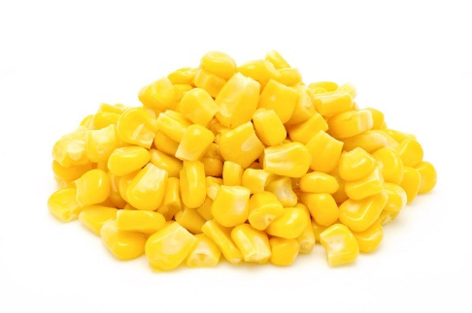

Area Comercial
Febrero 2018

Slide 2
 | Análisis de ventas
PRODUCTOS | REAL ENERO | EST. FEBRERO | REAL FEBRERO | %
 |  |  | (2017)
ALMIDON NATIVO | 627 | 925 | 403 ( 319) | 44%
ALMIDON MODIFICADO | 408 | 510 | 457 ( 377) | 90%
Total | 1035 | 1435 | 860 (696) | 60%
JARABE GLUCOSA | 793 | 800 | 625 (471) | 78%
JARABE MALTOSA | 174 | 360 | 137 ( 159) | 38%
SUB PRODUCTOS: Enero
Torta de Germen: 125 Ton
Gluten Meal: 67 Ton
Fibra Húmeda: 1484 Ton
Aceite Granel: 104 Ton
GLUTEN FEED 0 Ton
SUB PRODUCTOS: Febrero
Torta de Germen :86 Ton
Gluten Meal: 80 Ton
Fibra Húmeda: 828 Ton
Aceite Granel: 65 Ton
GLUTEN FEED :0 Ton
Febrero 2018

Slide 3
ACCIONES COMERCIALES
CLIENTES CREADOS | SECTOR | PRODUCTO
BOX PACK | INDUSTRIAL | NATIVO 25KG.
ECKART | ALIMENTICIO | GLUCOSA
GOOD FOOD GOURMET | ALIMENTICIO | ALMIDON BH
EN DESARROLLO
IANSA |  | Almidon BH homologado
GRANOTEC |  | Almidon BH homologado
CCU |  | Maltosa
BRIGGEN S.A |  | Glucosa en desarrollo
Febrero2018

Slide 4
MERCADO ALMIDONES
 | 2015 | 2016 | 2017 | EST. 2018
Importación Nativo | 30.243 | 28.139 | 27.997 | 26.400
Ventas Promaiz | 573 | 4.776 | 8270 | 12.765
Total AlmIdon.Nativo | 30.816 | 32.915 | 36.267 | 39.165
Alm. Modificado | 12.700 | 8.441 | 5.880 | 5.200 | CMPC Cambia a Nativo 2016
Ventas Promaiz | 106 | 3.540 | 5323 | 6020
Total Almidones Modificados | 12.806 | 11.981 | 11.203 | 11.220
Total Almidon Nativo y Modificado | 43.622 | 44.896 | 47.470 | 50.385
Maltodextrina | 10.600 | 12.500 | 13.000 | 13.300
Dextrosa Monohidratada |  |  | 4100 | 3985
Total |  |  | 64.570 | 67.670

Slide 5
PRECIOS ALMIDONES
IMPORTADOR | Costos | US$ | CIF |  |  | Precio | Venta
 | 2015 | 2016 | 2017 | 2018 est. | 2015 | 2016 | 2017 | 2018 Est
Ingredion Chile S A | 540 | 490 | 538 | 400 | 610 | 560 | 485 | 440
Idal S A | 530 | 480 | 410 | 380 | 600 | 530 | 465 | 440
Quimera SPA | 420 | 410 | 0 | 0 | 520 | 500 | 0 | 0
CartocorCHILE S A | 485 | 470 | 460 | 430 | 495 | 480 | 470 | 430
Inter. Paper Cartones.LTDA | 430 | 410 | 0 | 0 | 440 | 420 | 0 | 0
Total Clientes Inportantes
Otros ( Turqia, Paraguay) | 420 | 410 | 395 | 390 | 510 | 485 | 455 | 455
PROMAIZ |  |  |  |  | 576 | 508 | 499 | 450

Slide 6
MERCADO JARABES
 | 2015 | 2016 | 2017 | EST. 2018
Impor. Glucosa | 15.125 | 11.572 | 8.875 | 8.042
Ventas Promaiz | 1.667 | 5.617 | 6870 | 8.680
Glucosec | 300 | 330 | 330 | 350
Total Glucosa | 16.792 | 17.189 | 15.745 | 16.722
Imp. Maltosa | 9.832 | 9.163 | 6.192 | 5.200
Ventas Promaiz | 0 | 476 | 2.532 | 3.460
Total Maltosa | 9832 | 9639 | 8724 | 8660
Total Jarabes | 26.624 | 26.828 | 24.469 | 25.382
Colorante Caramelo | 5520 | 4685 | 3.900 | 4.800
Total Jarabes | 32.144 | 31.513 | 28.369 | 30.182

Slide 7
PRECIOS JARABES
 |  | COSTO | US$ CIF |  |  | Precios | VentaUS$
Glucosa | 2015 | 2016 | 2017 | 2018 EST | 2015 | 2016 | 2017 | Est. 2018
Idal | 530 | 500 | 460 | 430 | 605 | 545 | 535 | 500
Ingredion | 560 | 510 | 560 | 560 | 630 | 580 | 600 | 535
otros (env. China) | 510 | 500 | 460 | 440 | 610 | 570 | 540 | 520
Promaiz Glucosa |  |  |  |  | 607 | 566 | 547 | 500
Total Glucosa
Maltosa
Idal | 470 | 450 | 430 | 410 | 550 | 530 | 510 | 490
Ingredion | 540 | 530 | 500 | 0 | 610 | 600 | 570 | 0
Maltexco ( env. China) | 595 | 460 | 0 | 0 | 605 | 480 | 0 | 0
Dos En Uno | 550 | 530 | 510 | 500 | 560 | 540 | 520 | 510
Promaiz Maltosa |  |  |  |  | 0 | 548 | 547 | 500
Total Maltosa
Total Jarabes
Glucosec | 1.100 | 1.100 | 1.100 | 1.100 | 1450 | 1450 | 1450 | 1450

Slide 8
ACCIONES TECNICAS
CMPC Tissue, coordinar fecha de prueba de homologación del Almidon Catiónico en planta Puente Alto. Prueba se fija para el 28-02-2018 pero se pospone para el 5-3-2018.
CMPC Valdivia, visita técnica por problemas en preparación Almidón Oxidado; cañerías de Equipo se bloquea. Se acuerda el recambio del almidón enviándose producto retamizado. Casval, revisión de preparación del adhesivo de corrugado. Se implementa medición de viscosidad. CMPC Papeles Cordillera, revisión de propuestas para instalar filtro en línea de almidón catiónico. Se sugiere no instalar filtro por existir ya un sistema de filtros después de motobombas. Promaiz, emisión de Ficha Técnica y Hoja De Seguridad del Almidón Acido en idioma inglés. Asesoría técnica con Almidones Nativos uso industrial y Acido para la elaboración de briquetas. ( sustituto de leña para calefacción) La exportación a Perú de Jarabe de Glucosa sigue técnicamente evaluándose. Se envío cotización de Jarabe de Glucosa a Colombia
Febrero 2018

Slide 9
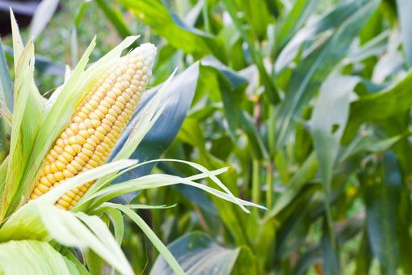

Fin.

